Slide 1







GitHub
Repositório de arquivos com controle de versão.
Mantem controle de mudanças no código.
Permite colaboração mais fácil – sincroniza código entre os desenvolvedores.

Slide 2
GitHub – Criar um repositório vazio
https://github.com/new
Nome do repositório – qualquer nome, desde que seja único.
Público OU Privado
O Público não necessariamente permite alterações no seu código, apenas deixa ele disponível para outros usuários baixarem.
Depois de criar o repositório – Clonar para o seu computador:
git clone <url> Autenticação HTTPS ou SSH

Slide 3
GitHub – Salvando arquivos locais no servidor (PUSH)
Após alterar os arquivos no seu repositório você deve copiar os arquivos para o servidor.
3 passos:
ADICIONAR o(s) arquivo(s) que você quer copiar:
git add <nome do arquivo>
Realizar o COMMIT
git commit -m “mensagem”
Realizar o PUSH
git push

Slide 4
GitHub – comandos adicionais
git status -> mostra as diferenças entre o repositório local e o do servidor.
git commit –am “<MENSAGEM>” -> faz commit de todos os arquivos do respositórios + mensagem do commit.
git pull -> baixa o repositório atualizado na estação de trabalho.

Slide 5
GitHub – Conflitos de mescla (merge)
O que acontece se tentar baixar um arquivo que foi alterado por outra pessoa no servidor e você também mudou ele locamente?
CONFLITO!!!!!!
Merge Conflict – Conflito de Mescla ou Conflito de Merge
Analisar o conflito. Resolvê-lo e fazer um commit para resolvê-lo.

Slide 6
GitHub – comandos adicionais (2)
git log -> mostra todas as mudanças realizadas no repositório.
git reset -> volta para uma versão anterior do repositório.
Há uma série de parâmetros para o reset.
--hard (altera todos os arquivos)
--hard <commit> volta a versão de um commit específico
-- hard origin/master (grava os arquivos que estão no github sobre o seu repositório local)

Slide 7
GitHub – Branches (ramificações)
Alterações lineares são limitantes.
Dificultam o trabalho em equipe (várias pessoas desenvolvendo ao mesmo tempo)
Dificultam a resolução de um bug em versão anterior a atual.
v1
v2
v3

Slide 8
GitHub – Branches
v.A
v.B
v.C
v1
v2
v3
v4
v5

Slide 9
GitHub – Branches
git Branch - > Mostra as branches que existem e a qual estou trabalhando.
git checkout –b <nome> -> Cria uma nova Branch
git checkout <nome> -> Muda o foco do trabalho para uma outra branch
git merge <nome> -> Faz a junção da branch atual com <nome>

Slide 10
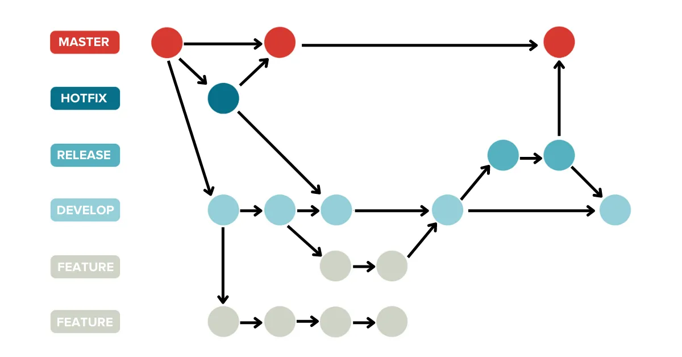
Modelo de ramificações (branches)

Slide 11
GitHub - Fork
Clona um repositório inteiro.
Para voltar o código para o repositório original abre-se um PULL REQUEST (um pull que precisa ser aprovado).

Slide 12
GitHub - Pages
<nome de usuário>.github.io -> Cria automaticamente um website para você no github.

Slide 13
Material para consulta
GitHub
Básico: https://www.youtube.com/watch?v=_hZf1teRFNg
Mais completo: https://www.youtube.com/watch?v=192HgwRgOYE
DesignPattern:
Super básico: https://www.youtube.com/watch?v=J-lHpiu-Twk
Básico: https://www.youtube.com/watch?v=arAz2Ff8s88
Intermediário: https://www.youtube.com/watch?v=A3zr57hZjMo
Arquitetura WEB:
Básico: https://www.youtube.com/watch?v=heUlEWyhA6Q

